Slide 1
logo
基于银行精准定位客户选择的分类模型选择
小组成员：涂庆、田瑶、陈寒冰

Slide 2
目录
contents
01
问题描述
02
数据预处理
03
分类算法模型
04
模型比较与总结
相关标题文字

Slide 3
01
问题描述
数据来源于UCI数据集，其中数据内容与葡萄牙银行机构的直接营销活动（电话）有关。市场营销活动基于电话。为了访问产品（银行定期存款）是（“是”）还是不（“否”）订阅，通常需要与同一客户进行多次联系。分类的目的是预测客户是否将订阅（是/否）定期存款（变量y）。

Slide 4
01
数据集介绍
采用了bank-full.csv数据表的内容进行分类算法模型的测试和对比，其中数据表中共有41188行记录，特征属性有20个
输入变量:
（1）银行客户信息: Age、Job、Marital、Education、default、housing、loan、contact、month、day of week、duration
（2）其他属性： campaign、pdays、previous、poutcome
（3）社会和经济背景属性：emp.var.rate、cons.price.idx、cons.conf.idx、euribor3m、nr.employed
输出变量(期望目标)：
y：客户预订定期存款了吗？(二进制:“是”、“否”)

Slide 5
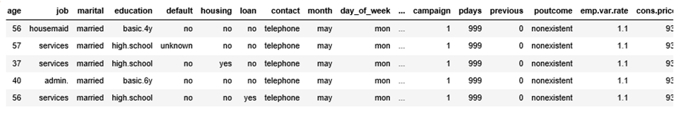
01
数据集介绍
数据展示

Slide 6
02
数据预处理

Slide 7
02
数据预处理
缺失值检测与处理
独热编码
01
04
02
03
布尔编码
标签编码
。

Slide 8
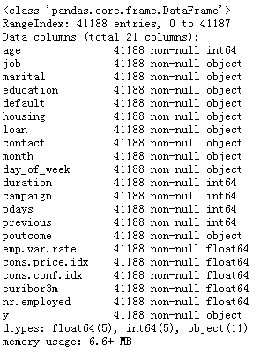
02
数据预处理
1 缺失值检测
2 标签编码
LabelEncoder编码
对标签y进行非数值型到数值型表示的
其中‘y=yes’为1，反之为0

Slide 9
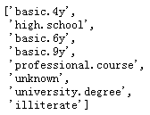
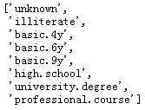
02
数据预处理
3 分类特征转换为分类数值
4 独热编码
Eg:education
OnehotEncoder编码
1.将特征表示都转换为哑变量。
2.特征取值是没有可计算性质的，是“有你就没有我”的不等概念
Eg:job

Slide 10
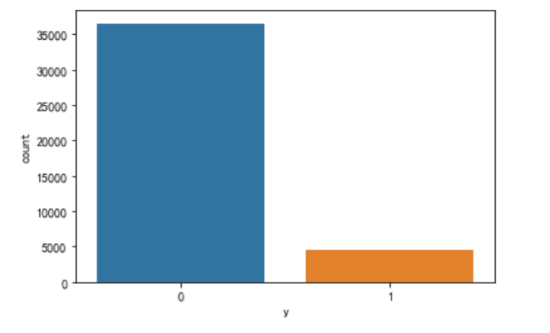
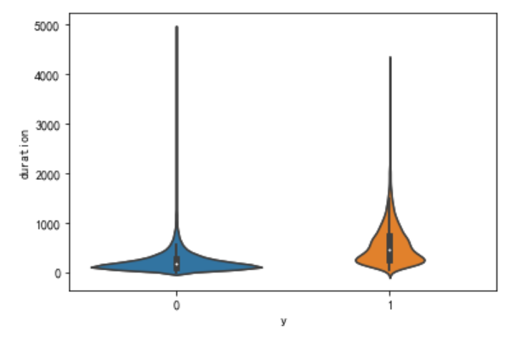
02
数据预处理——可视化
正负样例可视化
通话时长和是否购买关系
正负样例相差很大。
购买用户的通话的平均时长，大于不够买用户的平均时长。可能是因为有购买意愿的用户更愿意与工作人员多沟通。

Slide 11
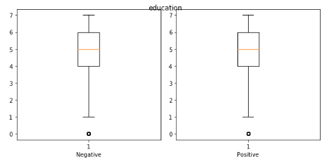
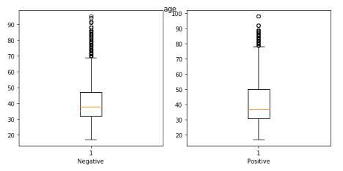
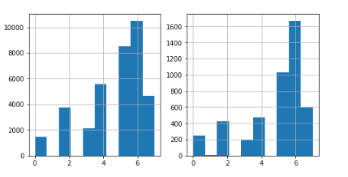
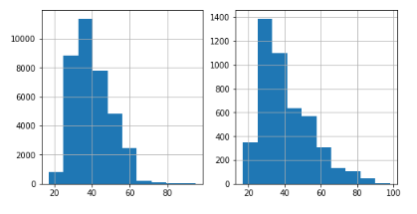
02
数据预处理——可视化
education在不同标签y下的表现
age在不同标签y下的表现

Slide 12
分类模型
03

Slide 13
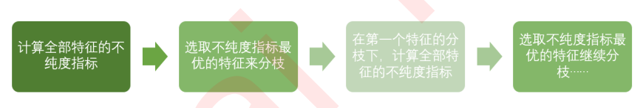
03
决策树模型
原理
决策树（Decision Tree）是一种非参数的有监督学习方法，它能够从一系列有特征和标签的数据中总结出决策规则，并用树状图的结构来呈现这些规则，以解决分类和回归问题。

Slide 14
03
决策树模型
训练结果
利用sklearn包中的DecicisonTreeClassifier对训练集数据进行建模，得到一个决策树分类器
训练集效率 | 测试集效率 | 时间成本
0.9177968159273 | 0.9144614388605 | 0.2170124053955078s

Slide 15
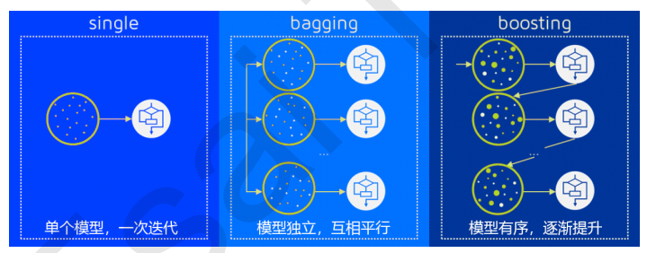
03
集成模型——随机森林和Adaboost
原理
（1）装袋法的核心思想是构建多个相互独立的评估器，然后对其预测进行平均或多数表决原则来决定集成评估器的结果。装袋法的代表模型就是随机森林。
（2）提升法中，基评估器是相关的，是按顺序一一构建的。其核心思想是结合弱评估器的力量一次次对难以评估的样本进行预测，从而构成一个强评估器。提升法的代表模型有Adaboost、GBDT、Xgboost。

Slide 16
03
集成模型——随机森林和Adaboost
训练结果
利用sklearn包中的RandomForestClassifier和AdaBoostClassifier对训练集数据进行建模，得到两个集成算法模型用于分类预测：
训练集效率 | 测试集效率 | 时间成本
0.9934098713190 | 0.9060451565914 | 0.7600436210632324s
0.9998265755618 | 0.8997329448895 | 42.28241848945618s

Slide 17
03
SVM模型
原理
SVM 是有监督的学习模型，我们需要事先对数据打上分类标签，通过求解最大分类间隔来求解二分类问题。
用 SVM 计算的过程就是帮我们找到那个超平面（决策线C放到三维空间中，便是一个平面，这个决策面就是超平面）的过程，这个超平面就是我们的 SVM 分类器。

Slide 18
03
SVM模型
训练结果
选择核函数为线性函数，调用sklearn包中的svm对训练集进行训练，得到一个线性分类器。
训练集效率 | 测试集效率 | 时间成本
0.9027782595123305 | 0.9025653475762726 | 303.9908118247986s

Slide 19
03
Logistic回归模型
原理
Logistic 回归通过使用其固有的 logistic 函数估计概率，来衡量因变量（我们想要预测的标签）与一个或多个自变量（特征）之间的关系。
然后这些概率必须二值化才能真正地进行预测。这就是 logistic 函数的任务，也称为 Sigmoid 函数。Sigmoid 函数是一个 S 形曲线，它可以将任意实数值映射到介于 0 和 1 之间的值，但并不能取到 0或1。然后使用阈值分类器将 0 和 1 之间的值转换为 0 或 1，所以输出的标记y={0,1}。

Slide 20
03
Logistic回归模型
训练结果
利用sklearn包中的LogisticRegression函数对训练集数据进行回归分析，得到一个logistic回归模型
训练集效率 | 测试集效率 | 时间成本
0.9087787451007596 | 0.9112244072185806 | 1.0992746353149414s

Slide 21
03
朴素贝叶斯模型
原理
朴素贝叶斯（Naive Bayesian）是基于贝叶斯定理和特征条件独立假设的分类方法，它通过特征计算分类的概率，选取概率大的情况进行分类，因此它是基于概率论的一种机器学习分类方法。因为分类的目标是确定的，所以也是属于监督学习。

Slide 22
03
朴素贝叶斯模型
训练结果
利用sklearn包中的BernoulliNB函数对训练集数据进行回归分析，得到一个朴素贝叶斯分类器
训练集效率 | 测试集效率 | 时间成本
0.8852277062883701 | 0.8848425993364085 | 0.9172654151916504s

Slide 23
03
神经网络模型
原理
人工神经网络反映了人脑功能的若干基本特性，但并非生物系统的逼真描述，只是某种模仿、简化和抽象。
与数字计算机比较，人工神经网络在构成原理和功能特点等方面更加接近人脑，它不是按给定的程序一步一步地执行运算，而是能够自身适应环境、总结规律、完成某种运算、识别或过程控制。

Slide 24
03
神经网络模型
训练结果
利用sklearn包中的MLPClassifier函数对训练集数据进行回归分析，得到一个神经网络分类器
训练集效率 | 测试集效率 | 时间成本
0.9018070826540876 | 0.9016751638747269 | 25.13245964050293s

Slide 25
04
模型比较与总结

Slide 26
04
模型比较与总结
模型 | 训练集效率 | 测试集效率 | 时间成本
决策树 | 0.9177968159273 | 0.9144614388605 | 0.2170124053955078s
随机森林 | 0.9934098713190 | 0.9060451565914 | 0.7600436210632324s
Adaboost | 0.9998265755618 | 0.8997329448895 | 42.28241848945618s
SVM | 0.90277825951233 | 0.90256534757627 | 303.9908118247986s
Logistic回归 | 0.90877874510075 | 0.91122440721858 | 1.0992746353149414s
朴素贝叶斯 | 0.88522770628837 | 0.88484259933641 | 0.9172654151916504s
神经网络 | 0.90180708265408 | 0.90167516387472 | 25.13245964050293s
YOUR ITLE
YOUR TITLE
点击添加相关标题文字，点击添加相关标题文字，点击添加相关标题文字，点击添加相关标题文字。

Slide 27

04
模型比较与总结
1.模型效率：随机森林和Adaboost训练效率最高，但是存在过拟合现象；决策树测试集效率表现最佳。
一
2.运行时间：决策树最短，SVM最长。
二
3.朴素贝叶斯效率最低，因为NB更适合小样本数据集训练模型（训练集：测试集=7:3）。
三
4.最终选用效率最佳——决策树模型：用于预测银行精准定位客户选择是否订阅定期存款。
四

Slide 28
logo
PPT模板下载：www.1ppt.com/moban/ 行业PPT模板：www.1ppt.com/hangye/
节日PPT模板：www.1ppt.com/jieri/ PPT素材下载：www.1ppt.com/sucai/
PPT背景图片：www.1ppt.com/beijing/ PPT图表下载：www.1ppt.com/tubiao/
优秀PPT下载：www.1ppt.com/xiazai/ PPT教程： www.1ppt.com/powerpoint/
Word教程： www.1ppt.com/word/ Excel教程：www.1ppt.com/excel/
资料下载：www.1ppt.com/ziliao/ PPT课件下载：www.1ppt.com/kejian/
范文下载：www.1ppt.com/fanwen/ 试卷下载：www.1ppt.com/shiti/
教案下载：www.1ppt.com/jiaoan/ PPT论坛：www.1ppt.cn
2019
感谢聆听批评指导
Thank you to listen to criticism guidance

